Slide 1

智慧养老新模式
基于智能手环的自动化任务管理

Slide 2

挑战：无法“分身”的护理
养老院面临的普遍困境

Slide 3
护理现状：一对多的挑战
1:10+
资源紧张，效率低下
传统的护理模式依赖人工定时巡查，一名助理需要同时管理多位老人。这不仅导致响应延迟、容易遗漏关键体征，也让护理人员不堪重负，无法实现精细化、主动化的关怀。
护理人员 vs. 老人比例

Slide 4
破局：科技赋能精准护理
从“被动响应”到“主动管理”

Slide 5






智能手环：24/7的贴身“哨兵”
1. 睡眠监测
2. 智能唤醒检测
3. 任务自动生成
手环实时追踪老人的睡眠周期，包括深度睡眠、浅度睡眠和清醒状态。
系统智能识别老人的“睡醒”状态，例如，持续清醒超过5分钟。
一旦检测到睡醒，系统自动触发一个“晨间测量”任务（如血压、心率）。

Slide 6

助理的工作流革新
告别盲目巡查
护理助理的移动设备会收到一个清晰的任务列表，按优先级排序。
任务推送: "10:00 AM: 302号房王爷爷，测量血压。"
数据闭环: 助理完成测量，数据自动同步到健康档案。
智能调度: 系统优先派发给距离最近、任务最少的助理。

Slide 7
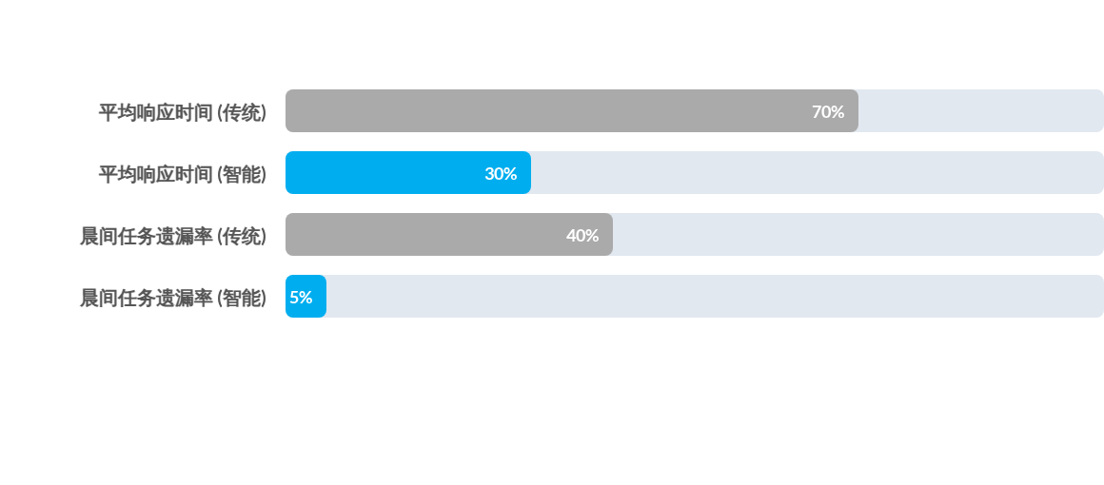
效率提升：数据驱动的护理
智能系统大幅缩短了从老人睡醒到获得护理的等待时间，并显著降低了任务遗漏的风险。

Slide 8


多方共赢
对老人 (For Seniors)
对助理 (For Assistants)
更及时、更主动的关怀。无需主动呼叫，需求已被预见，减少焦虑和等待，提升安全感和幸福感。
工作更清晰，压力更小。从“救火队”变为专业的健康管理者，任务自动排序，告别重复巡查，提升职业成就感。

Slide 9

我们的技术核心
物联网 (IoT) + 云计算 (Cloud)
所有手环设备通过低功耗蓝牙连接到院内网关，数据实时上传至云端平台，确保信息安全与稳定。
AI算法 (AI Algorithm)
我们的核心算法能精准区分“翻身”与“睡醒”，并根据老人的健康档案智能判断任务优先级。

Slide 10
未来的蓝图
阶段2: 异常预警
阶段4: 开放平台
增加跌倒检测、心率异常自动报警。
与医院EHR系统打通，实现医养结合。
阶段1: 体征监测
阶段3: 行为预测
实现睡醒检测和晨间任务自动化。
通过AI分析，预测健康风险（如感染、情绪低落）。

Slide 11
我们的愿景
让科技充满温度，让每一位老人的晚年，都享有尊严与即时的关怀。
"
"
— 我们的团队 Golden 114

Slide 12
感谢聆听
Q&A 问答环节
Golden 114

